Slide 1
Imagen portada:
P. Érick Félix

Slide 2
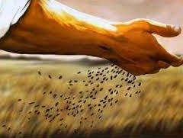
LECTIO DIVINA –DOMINGO 16º TO. - “A” EL REINO DE DIOS SE PARECE…..
Mateo 13,24-43
EL REINO DE DIOS SE PARECE . . .
23 Julio 2023

Slide 3
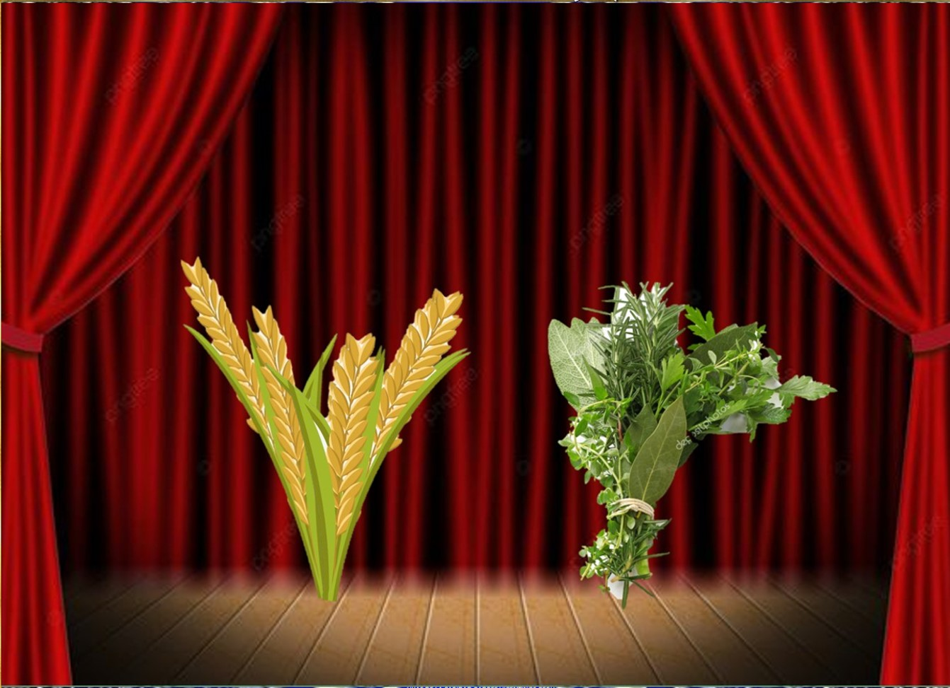
Ambientación:
Espigas y un ramillete de “mala hierba”
o hierbas silvestres
Canto sugerido: Testigos de tu Reino.

Slide 4
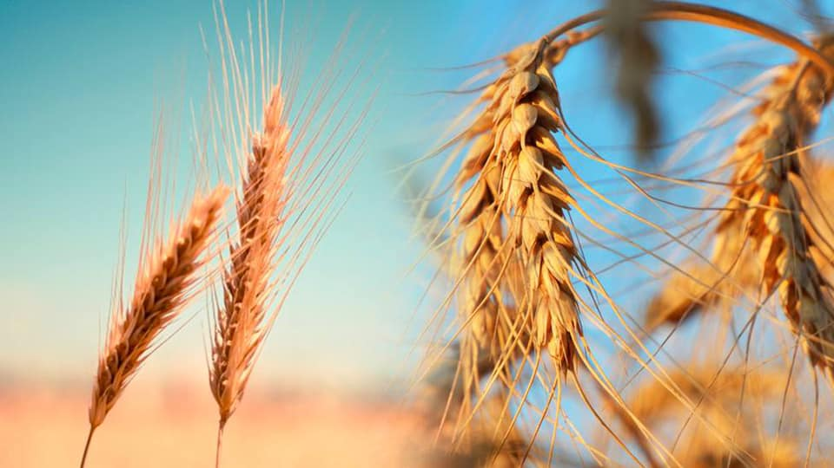
AMBIENTACIÓN:
El trigo y la cizaña crecen juntos, el bien y el mal conviven en la historia humana, pero sólo a la hora del juicio de Dios separará a ambos.
Mientras tanto, sabe tener paciencia convirtiendo el presente en un espacio para la gracia y una oportunidad para la conversión.

Slide 5
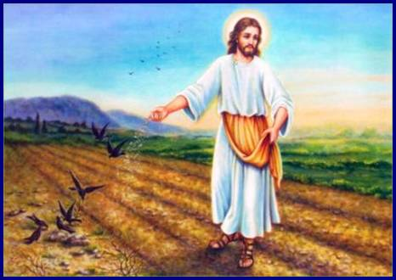
1.- Oración inicial
Señor, gracias por darme tu palabra, gracias porque esta es la brújula que conduce mi vida, y sin ella estoy extraviado, Tú eres Señor, el sembrador y dueño de la tierra, en ti, Señor, encuentro la semilla que debe germinar
en mi corazón, para poder ser fuerte como un árbol donde puedan anidar los pájaros.
Arranca de mi corazón la cizaña que en el descuido he dejado crecer en mi espíritu, dame fuerza Señor, para infundir tu palabra
en todos los lugares donde
me envíes.

Slide 6
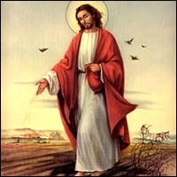
Señor gracias por explicarnos las escrituras, gracias por revelarnos los secretos para poder llegar a ti y no ser quemados como la cizaña.
Danos un espíritu fuerte como el tuyo, Señor, para poder estar alertas a las invitaciones del maligno.
Amén.

Slide 7
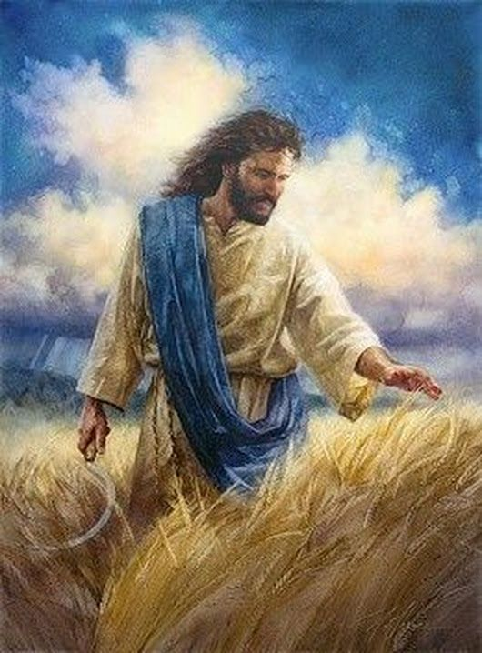
Motivación:
Frente a quienes esperaban a un Mesías que instaurase su Reino eliminando a los malvados y reuniendo una comunidad de perfectos, Jesús invita a ser prudentes y a tener paciencia ante las contradicciones humanas. Escuchemos.

Slide 8
San Mateo 13, 24 - 43
En aquel tiempo, Jesús propuso otra parábola a la gente: - “El reino de los cielos se parece a un hombre que sembró buena semilla en su campo;

Slide 9
pero, mientras la gente dormía, su enemigo fue y sembró cizaña en medio del trigo y se marchó. Cuando empezaba a verdear y se formaba la espiga apareció también la cizaña.

Slide 10
Entonces fueron los criados a decirle al amo: «Señor, ¿no sembraste buena semilla en tu campo? ¿De dónde sale la cizaña?». Él les dijo: «Un enemigo lo ha hecho».

Slide 11
Los criados le preguntaron:
«¿Quieres que vayamos a arrancarla?»

Slide 12
Pero él les respondió: «No, porque, al arrancar la cizaña, podrían arrancar también el trigo. Déjenlo crecer juntos hasta la siega y, cuando llegue la siega diré a los segadores: Arranquen primero la cizaña y átenla en gavillas para quemarla, y el trigo almacénenlo en mi granero».

Slide 13
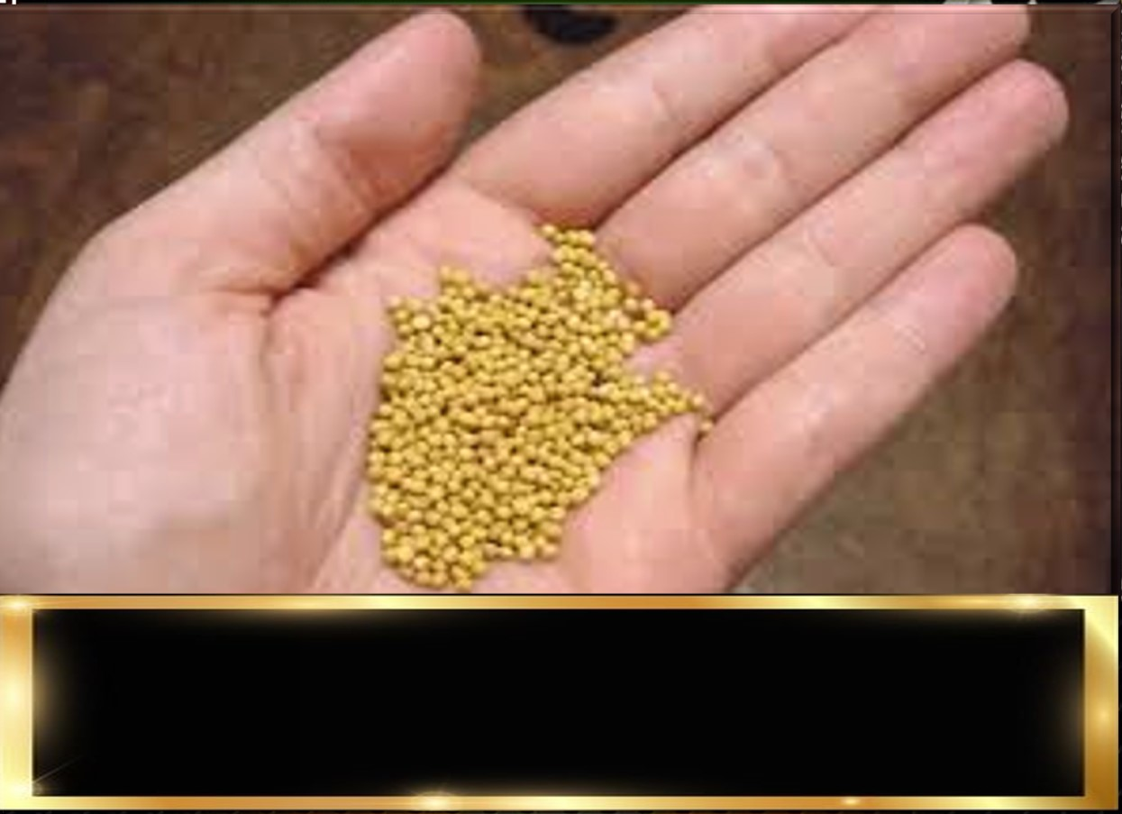
Les propuso esta otra parábola:- “El reino de los cielos se parece a un grano de mostaza que uno siembra en su huerta; aunque es la más pequeña de las semillas,

Slide 14
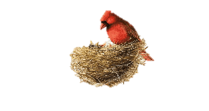
cuando crece es más alta que las hortalizas; se hace un arbusto más alto que las hortalizas, y vienen los pájaros a anidar en sus ramas”.

Slide 15
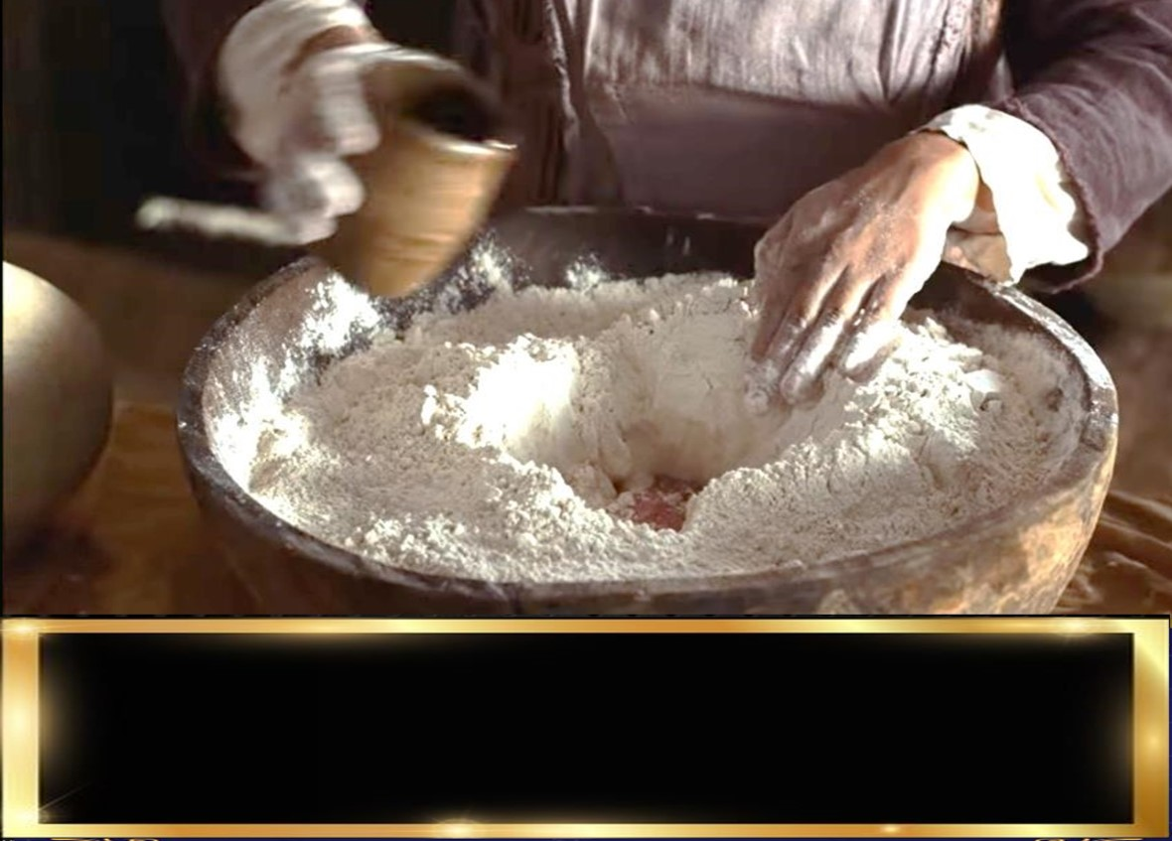
Les dijo otra parábola: - “El reino de los cielos se parece a la levadura; una mujer la amasa con tres medidas de harina, y basta para que todo fermente”.

Slide 16
Jesús expuso todo esto a la gente en parábolas y
sin parábolas no les exponía nada. Así se cumplió el oráculo del profeta: “Abriré mi boca diciendo parábolas, anunciaré lo secreto desde la fundación del mundo”.

Slide 17
Luego dejó a la gente y se fue a casa. Los discípulos se le acercaron a decirle: -“Acláranos la parábola de la cizaña en el campo.

Slide 18
Él les contestó: - “El que siembra la buena semilla es el Hijo del hombre; el campo es el mundo; la buena semilla son los ciudadanos del reino; la cizaña son los partidarios del Maligno; el enemigo que la siembra es el diablo; la cosecha es el fin del tiempo, y los segadores los ángeles.

Slide 19
Lo mismo que se arranca la cizaña y se quema, así será al fin del tiempo: el Hijo del hombre enviará a sus ángeles, y arrancarán de su reino a todos los corruptores y malvados y los arrojarán al horno encendido; allí será el llanto y el rechinar de dientes. Entonces los justos brillarán como el sol en el reino de su Padre. El que tenga oídos, que oiga”.

Slide 20
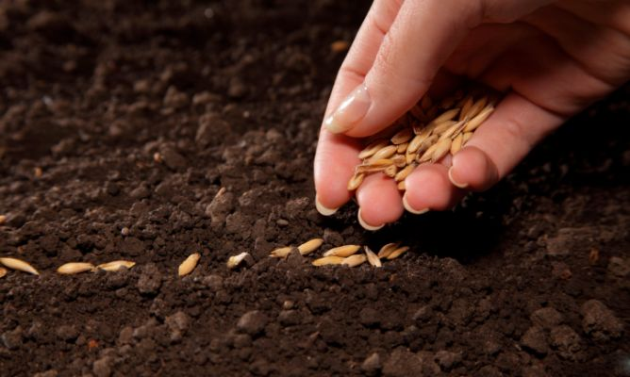
Preguntas para la lectura:
¿Cómo eran las semillas que había sembrado el dueño del terreno?
¿Cómo era la siembra del enemigo?

Slide 21
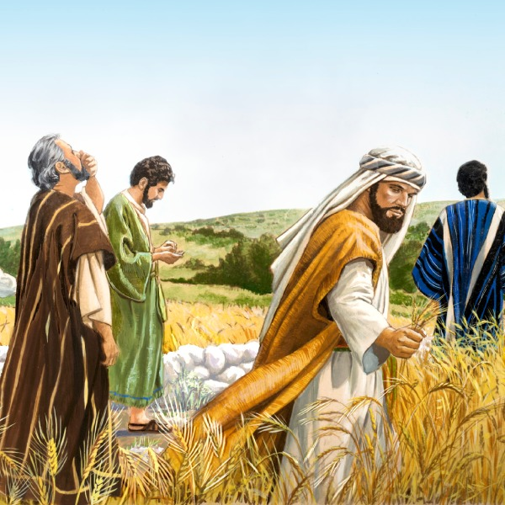
¿Porqué los discípulos quieren arrancar la cizaña?

Slide 22
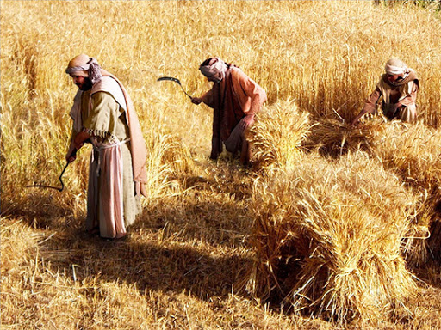
¿Cuál es la posición del dueño de la siembra ante la mala hierba?
¿Qué sucederá cuando llegue
la cosecha?

Slide 23
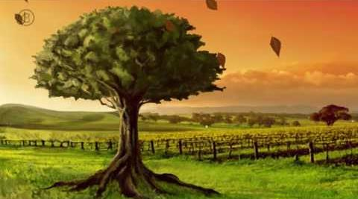
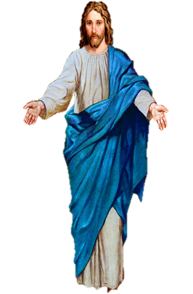
¿Con qué otras comparaciones habla Jesús del Reino?, ¿hay algunas semejanzas entre ellas?

Slide 24
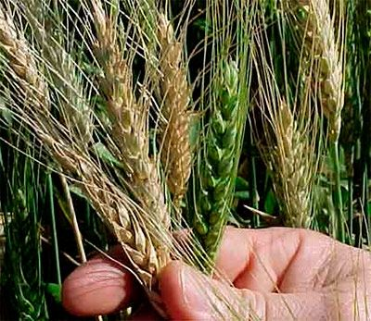
¿Qué quería decir Jesús con el ejemplo de la cizaña y el trigo?

Slide 25
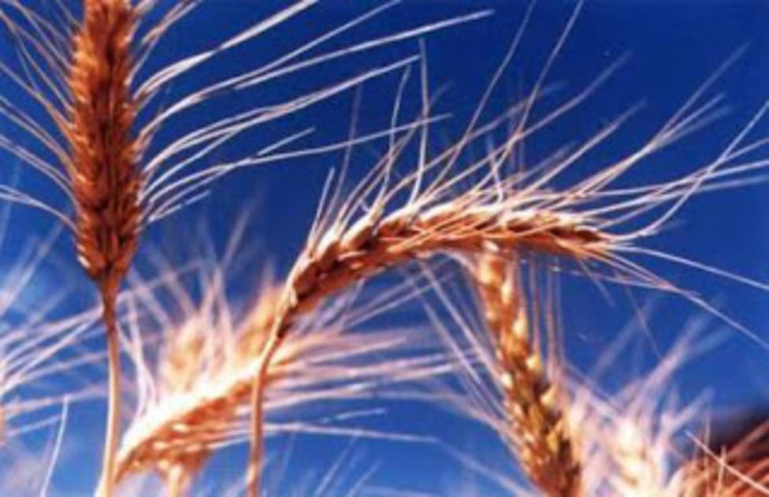
MEDITATIO
¿Qué ME dice el texto?
Motivación:
También en el interior de la Iglesia crecen juntos el trigo y la cizaña. Su misión no consiste en juzgar precipitadamente, sino en ayudar a que el Reino crezca y transforme la masa de este mundo.

Slide 26
¿He dejado que crezca en mi corazón la cizaña que ha querido sembrar el maligno cuando no he estado atento?

Slide 27
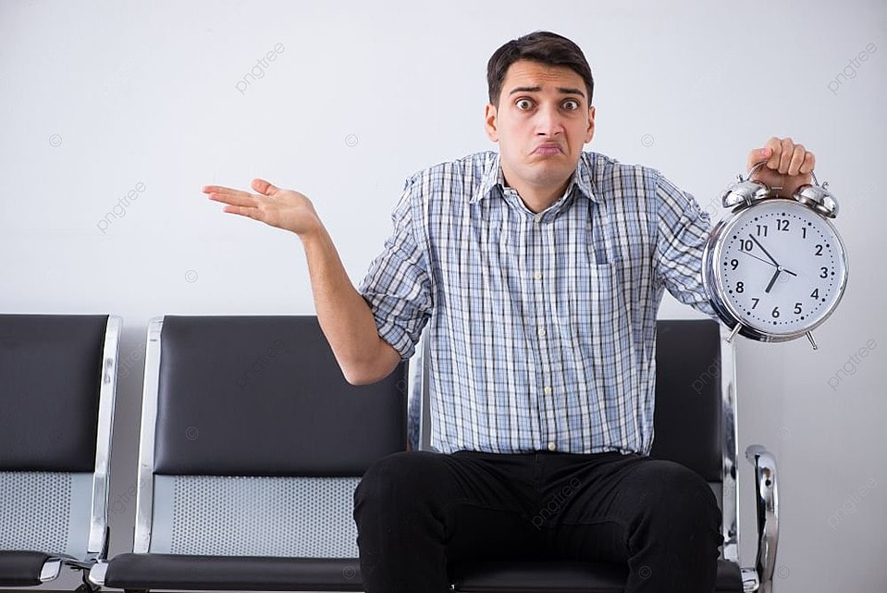
¿Soy capaz de esperar con paciencia y bondad a que Dios juzgue a los que
hacen mal?

Slide 28
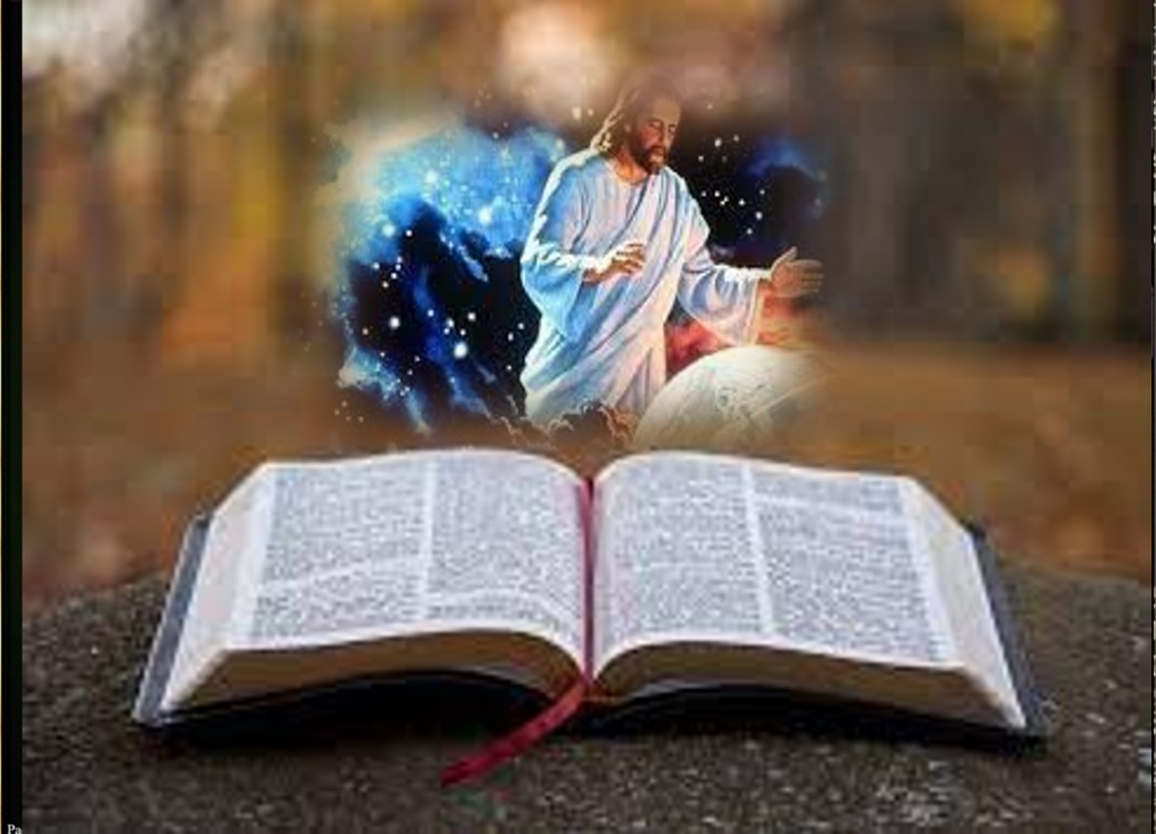
¿Creo en la Palabra como la semilla que debe cambiar la realidad del mundo en que vivimos?

Slide 29
¿Qué puedes aprender de la paciencia de Dios frente a la experiencia
del mal presente en la Iglesia y en la sociedad?

Slide 30
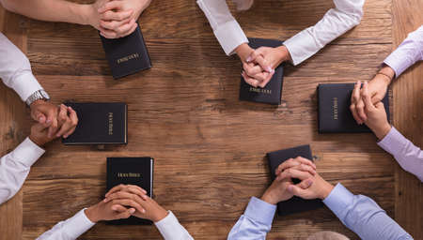
¿En mi comunidad, familia, grupo,
soy parte del trigo que da frutos buenos o soy parte de los que están llenos de cizaña?

Slide 31
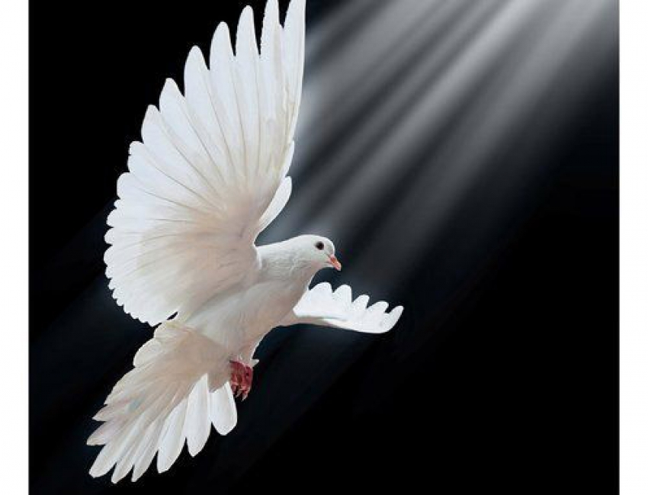
Motivación:
San Pablo nos recuerda nuestra incapacidad para orar como es debido. Unámonos al gemido del Espíritu para que el Señor suscite en nosotros las actitudes adecuadas para construir su Reino.

Slide 32
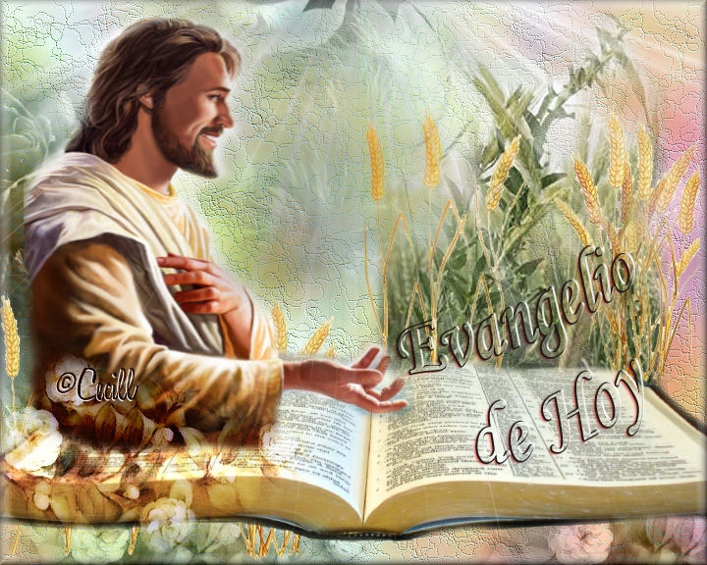
Luego de un tiempo de oración personal, compartimos nuestra oración. Se puede, también, recitar el Salmo 85

Slide 33
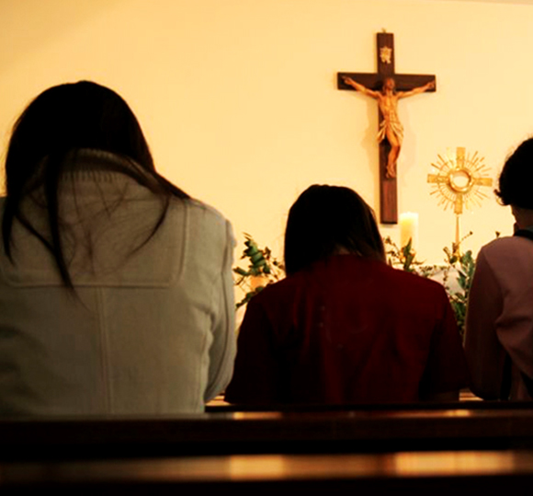
Salmo 85
Tú, Señor, eres bueno y clemente, rico en misericordia con los que te invocan. Señor, escucha mi oración, atiende a la voz de mi súplica.
Tú, Señor, eres bueno y clemente.

Slide 34
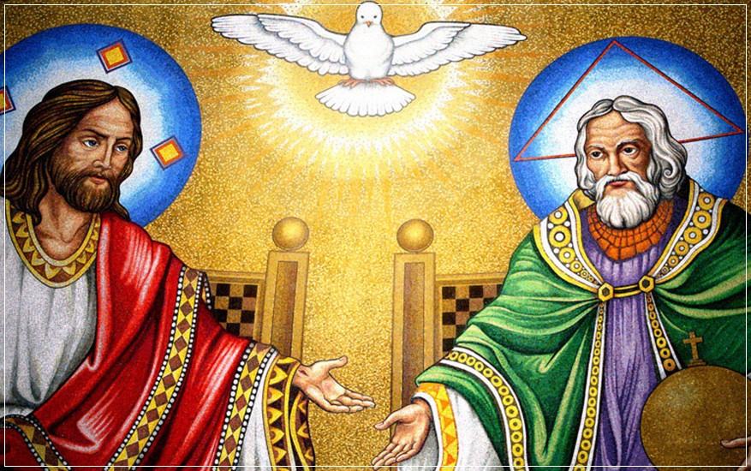
Todas los pueblos, vendrán a postrarse en tu presencia, Señor; bendecirán tu nombre:
“Grande eres tú, y haces maravillas; tú eres el único Dios”.
Tú, Señor, eres bueno y clemente.

Slide 35
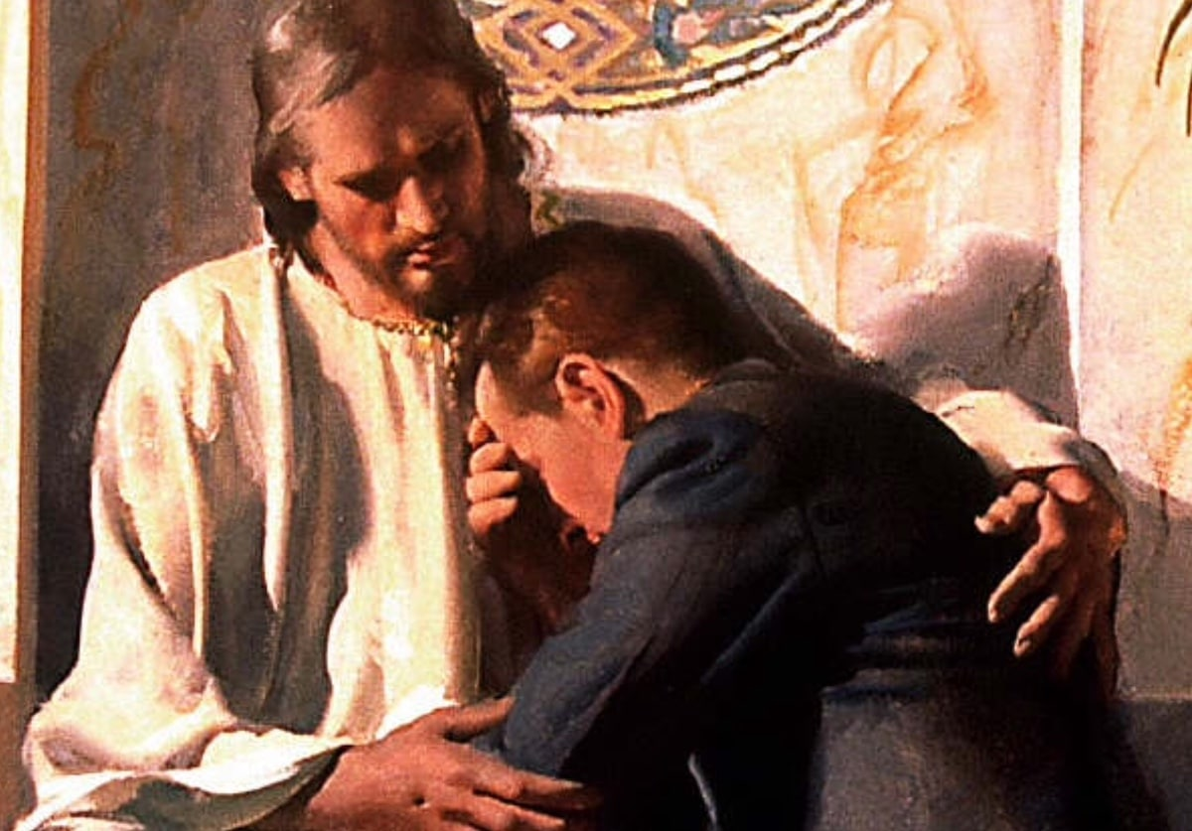
Pero tú, Señor, Dios clemente y misericordioso, lento a la cólera, rico en piedad y leal, mírame, ten compasión de mí.
Tú, Señor, eres bueno y clemente

Slide 36
Motivación:
San Vicente exhorta a las Hijas de la
Caridad a vivir en cordialidad y respeto, imitando la
paciencia de Dios expresada en la parábola del trigo y la cizaña:
“Les decía hace un momento que permanecer en la Compañía con unión y cordialidad, es estar en un paraíso; también les digo lo contrario: estar en la Compañía sin esas virtudes sería un pequeño infierno. Hijas mías, ténganlo por seguro, porque el diablo, que es sembrador de cizaña y de desunión, estaría entre ustedes. Estaría entre ustedes si, al no soportarse mutuamente, dijesen:
"Esta hermana tiene tan mal humor..."

Slide 37
" Hijas mías, hoy esta buena hermana tiene alguna pena en el espíritu o alguna molestia que la hace menos asequible que de ordinario; ¿por qué dicen que tiene mal humor? Quizás mañana estarás tú en esa misma situación. Si hoy no tienes caridad con ella, ¿cómo quieres que ella la tenga mañana contigo? Si dos hermanas están juntas en estas disposiciones, díganme, por favor, ¿no es esto un infierno? Vean cuánta importancia tiene la práctica de estas dos virtudes, el respeto y la cordialidad. Hay que pedírselas muchas veces a Dios. Sólo él puede darles esta gracia de la que tanta necesidad tienen. (IX, 156)

Slide 38
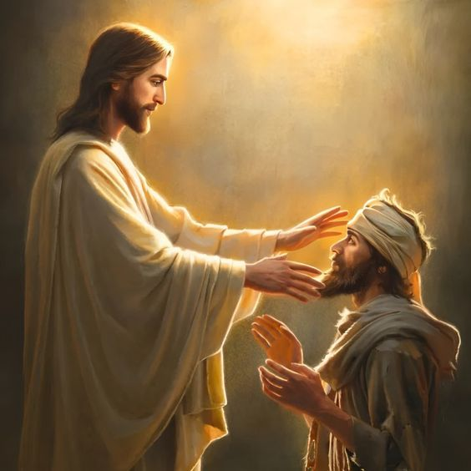
Compromiso:
Durante la semana, ver en los demás la imagen de Cristo, siendo bondadoso y misericordioso, dejando que sea Dios quien juzgue sus actos.

Slide 39
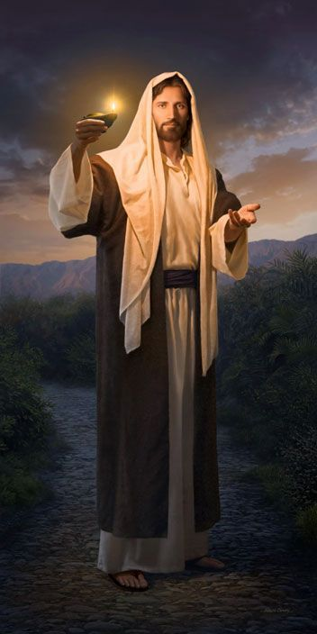
Oración final
Dios Padre nuestro, que eres grande y haces maravillas con todos;
Tú nos dices que siempre nos tenemos que esforzar, como el labrador que siembra la semilla, para hacer presente el Reino de la verdad y de la justicia; que tu Amor y tu Espíritu vengan en nuestra ayuda, acojan nuestro trabajo y le den plenitud, de manera que entre todos podamos hacer un mundo mejor, un mundo de hermanos, según es tu voluntad.

Slide 40
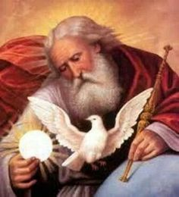
Que llegue a Ti, Dios Padre, nuestra gratitud por todo lo que nos das en Jesús y en el Espíritu.
Ayúdanos en la dificultad y haznos de verdad testigos de tu Amor, trabajadores de tu Reino de vida, de justicia y de misericordia. AMÉN.

Slide 41
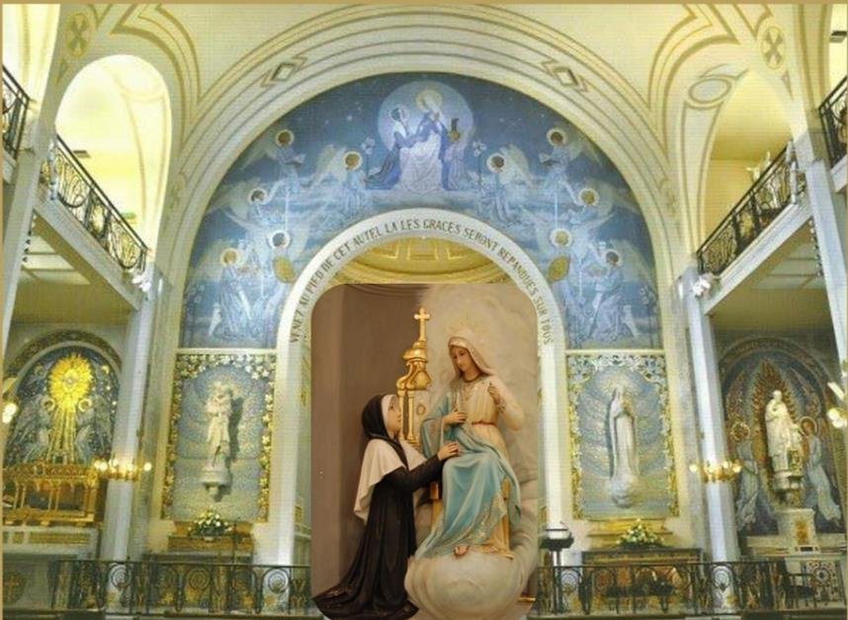
-18 de Julio 1830-
193 años de la 1° Aparición de la
Santísima Virgen María a Sta. Catalina Labouré
Texto de Lectio Divina: Padre César Chávez Alva (Chuno) C.ongregación de la Misión.
Power Point : Sor Pilar Caycho Vela - Hija de la Caridad de San Vicente de Paúl

